Slide 1
Swift-Properties

Slide 2
Properties
Properties
Class, structure, enumeration과 연관된 값
Stored properties
Constant and variable values
Provided only by classes and structures
Computed properties
Calculate (rather than store) a value
Provided by classes, structures, enumerations
Instance properties vs type properties

Slide 3
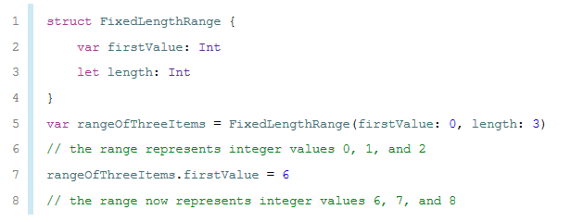
Stored Properties
Constant or variable

Slide 4
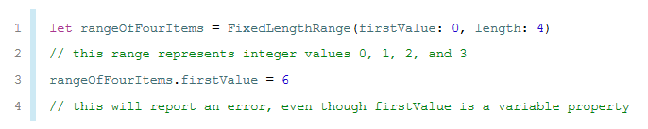
Stored Properties
Stored Properties of Constant Structure Instances
상수에 할당하면, 변수라도 수정 불가능
Remind: Structure == value type

Slide 5
Stored Properties
Lazy Stored Properties
Lazy 키워드 사용
최초 사용될 시점에 초기값이 계산됨
Var만 사용 가능
초기값이 외부의 요인에 의해 결정될 때 유용

Slide 6
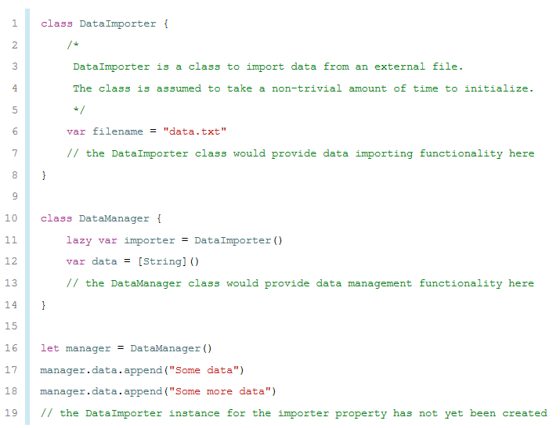
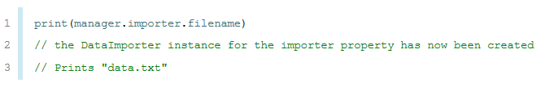

Slide 7
Computed Properties
값(value)를 저장하지 않음
Getter, optional setter 제공

Slide 8
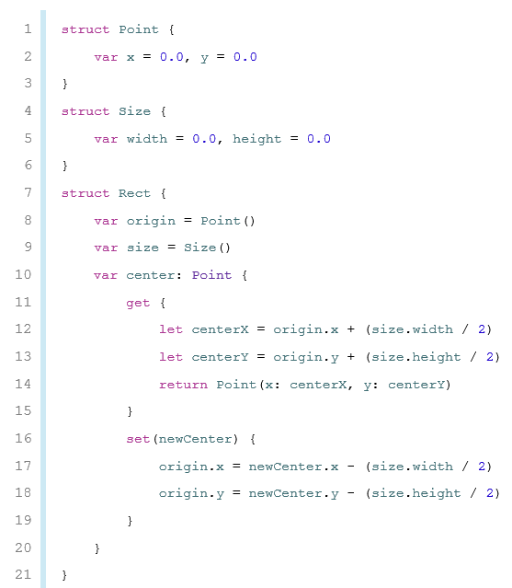

Slide 9
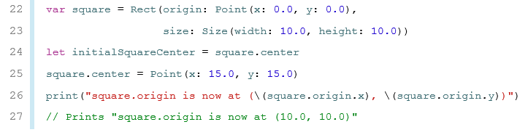

Slide 10
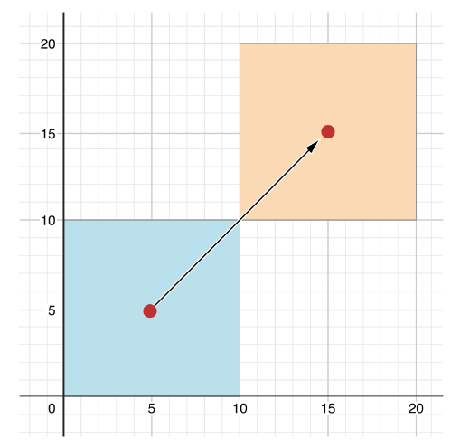
Computed Properties
Center의 이동 시

Slide 11
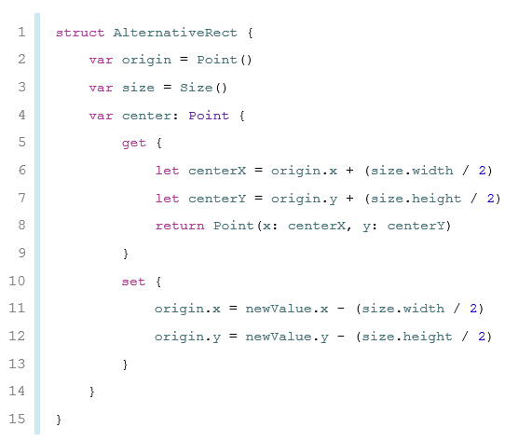
Shorthand Setter Declaration
Default name : newValue

Slide 12
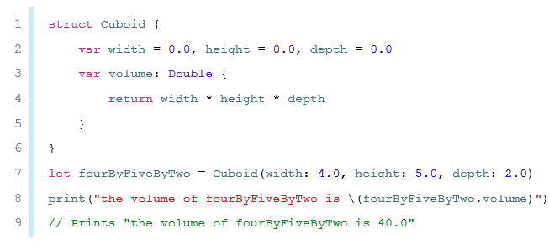
Readonly Computed Properties
Getter만 존재

Slide 13
Property Observers
프라퍼티의 값을 관찰, 변경 시 호출
Options
willSet
didSet

Slide 14
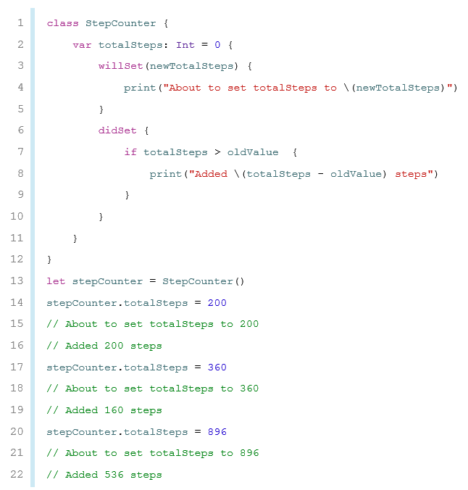

Slide 15
Global and Local Variables
Global variable
함수, 메소드, 클로져 등 밖에서 정의된 변수
Local variable
함수, 메소드, 클로져 등 안에서 정의된 변수

Slide 16
Type Properties
타입 자체에 해당하는 프라퍼티
<-> instance properties
특정 타입의 모든 인스턴스에게 공통적인 값을 정의할 때 유용
문법
타입의 정의문에 포함
static 키워드 사용
Computed type properties를 위해서는 class 키워드 사용

Slide 17
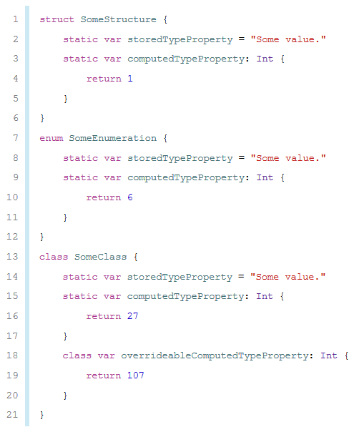
Type Properties

Slide 18
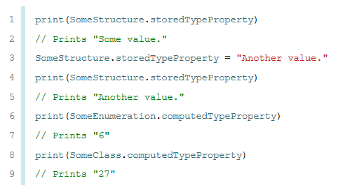
Querying and Setting Type Properties
Dot 연산자 사용

